Slide 1
БДОУ ВМР «Детский сад «Кораблик» общеразвивающего вида» Стендовый доклад на тему: «Речевые квесты в коррекционно-развивающей работе с детьми старшего дошкольного возраста»
Авторы:
Филаткова Евгения Викторовна- учитель-логопед
Соковых Диана Игоревна- заместитель заведующего по УВР
г. Вытегра 2022 год

Slide 2
Актуальность:
«…У каждого ребенка в глубинах его души спрятаны серебряные колокольчики. Надо их отыскать, затронуть, чтобы они зазвенели добрым и веселым звоном..» В. А.Сухомлинский
Работа по коррекции и развитию речи детей требует применение современных практик и технологий, повышающих интерес детей к логопедическим занятиям и эффективно преодолевающих речевые несовершенства.
Одной из интересных форм организации групповых занятий с детьми-логопатами, побуждающей живой интерес детей к процессу обучения, является квест-игра.
Мотивационные формы работы такие, как квест, помогают значительно ускорить процесс исправления дефектов и выздоровления ребенка. Дети, играя, полностью избавляются от своих проблем и становятся полноценными членами общества.

Slide 3
Цель: использование речевых квестов для повышения эффективности коррекции, развития и профилактики речевых трудностей у детей старшего дошкольного возраста в условиях дошкольной организации
Задачи:
коррекция и профилактика речевых трудностей у детей в звукопроизношении, формировании знаний по изучаемым лексическим темам, основам грамоты
развитие концентрации внимания, умений слушать инструкцию и действовать в соответствии с ней, работать в команде сверстников
способствовать проявлению познавательного интереса детей к логопедическим занятиям
мотивировать родителей на объединение усилий к достижению правильной речи у детей

Slide 4
Опыт логопедической работы - занятия с детьми в форме игрового квеста
Линейный квест
(представляет собой логическую цепочку заданий, по которой участники двигаются весь игровой маршрут)
Кольцевой квест
(каждая команда участников стартуют из разных точек, двигаются по своему маршруту к финишу)
Виртуальный квест
(представляет собой проблемную ситуацию с элементами ролевой игры, для решения которой необходимо использовать интернет)
Штурмовой квест
(игроки получают основное задание и перечень точек с подсказками, но путь выбирают самостоятельно)

Slide 5
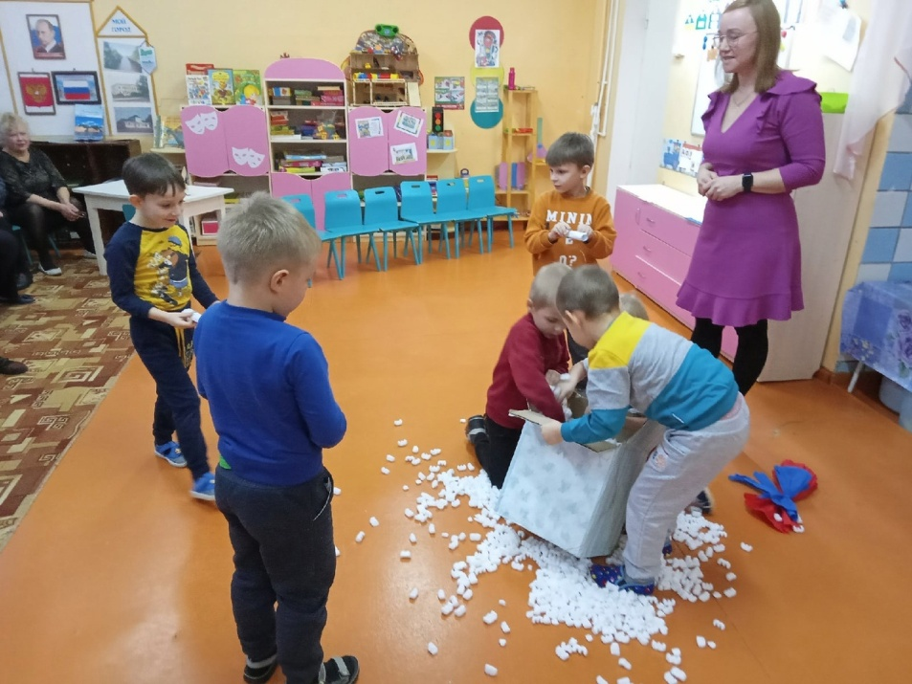
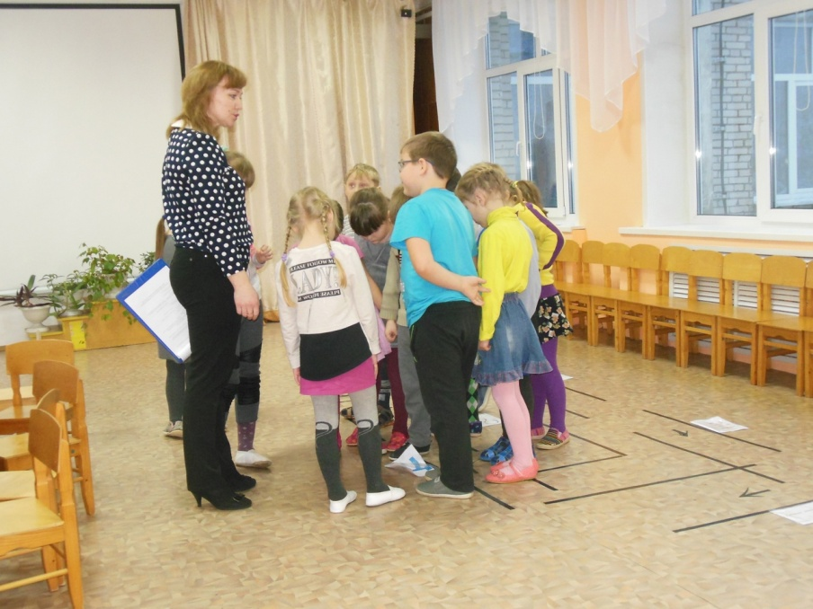
Линейные квесты
В линейных квестах дети выполняют логическую цепь заданий, например:
по следам «В поисках подарка деда Грамотея»
Цель: закрепление навыка фонематического восприятия и звуко- буквенного анализа слов, составления и анализа предложений; графо-моторных навыков у детей с ТНР
по стрелкам лабиринта к новым знаниям
Цель: знакомство детей с буквой «Ц»

Slide 6
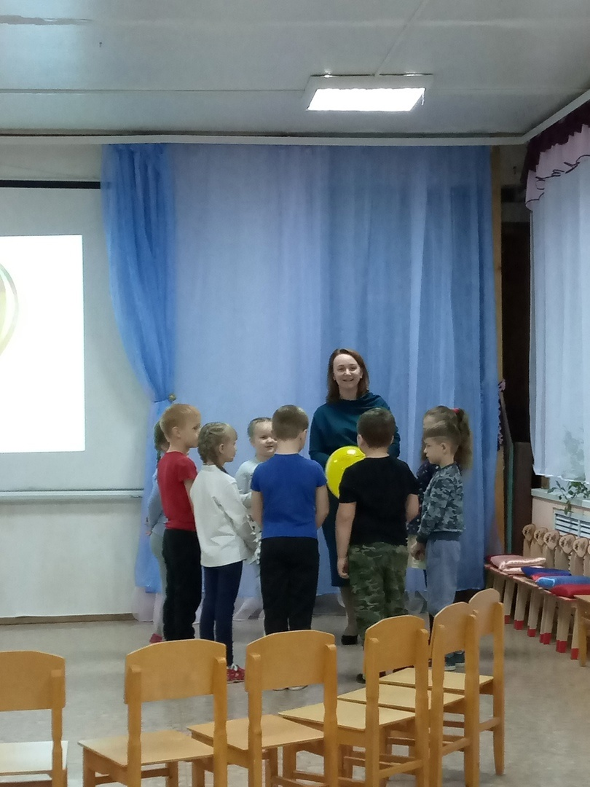
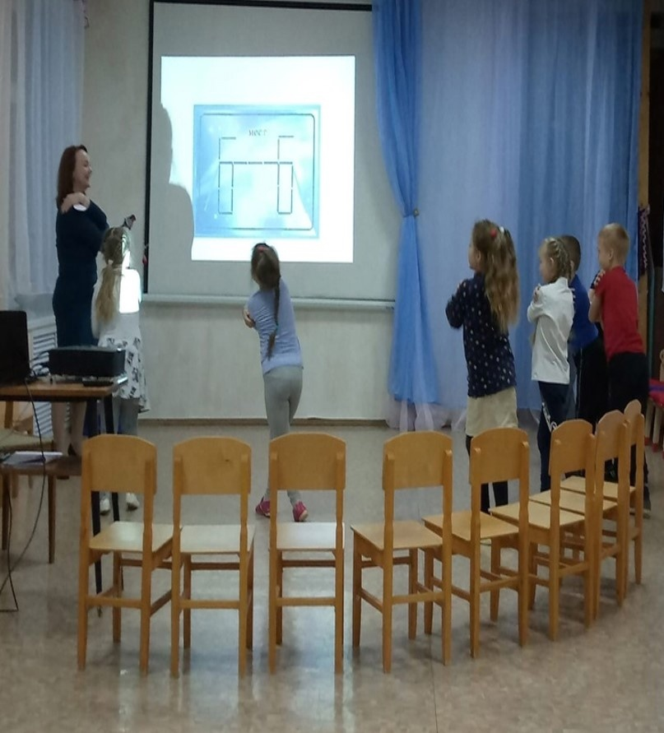
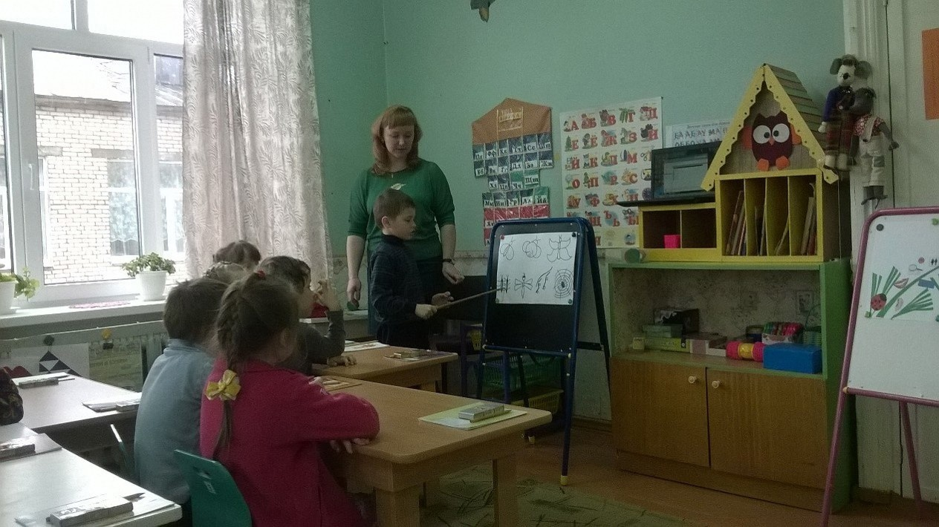
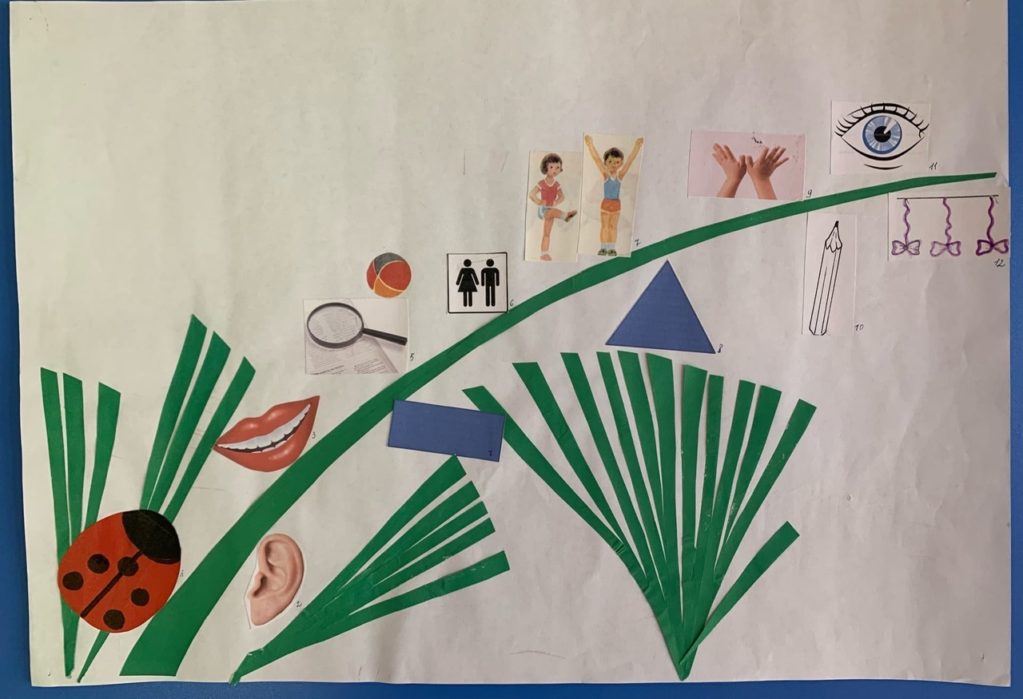
Линейные квесты
«Путешествие на воздушном шарике» по слайдам мультимедийной презентации
Цель: закрепление навыков правильного звукопроизношения, слогового анализа слов, слогового чтения у детей с ТНР
«Путешествие по травинке» по условным обозначениям.
Цель: обобщение знаний по лексической теме: «Насекомые», развитие речевого дыхания, зрительного восприятия, слухового внимания, мелкой моторики у детей с ТНР

Slide 7
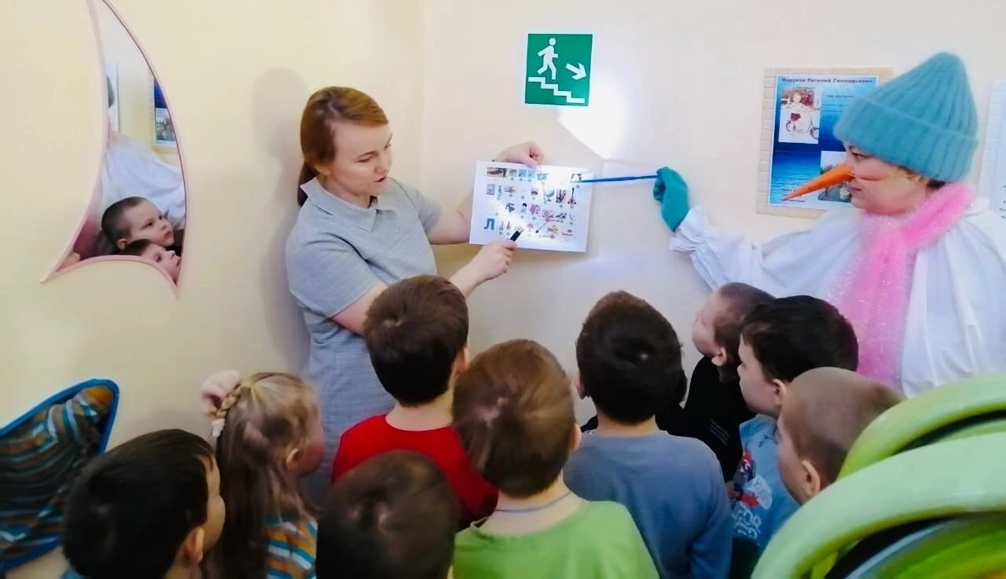
Штурмовой квест
Тема: «Приключение Снеговика»
Цель: развитие всех сторон речи у детей (просодическая, связная, лексико-грамматический строй речи)
Участники самостоятельно выбирают путь спасения Снеговика в здании детского сада, выполняя задания, указанные на снежинкам

Slide 8
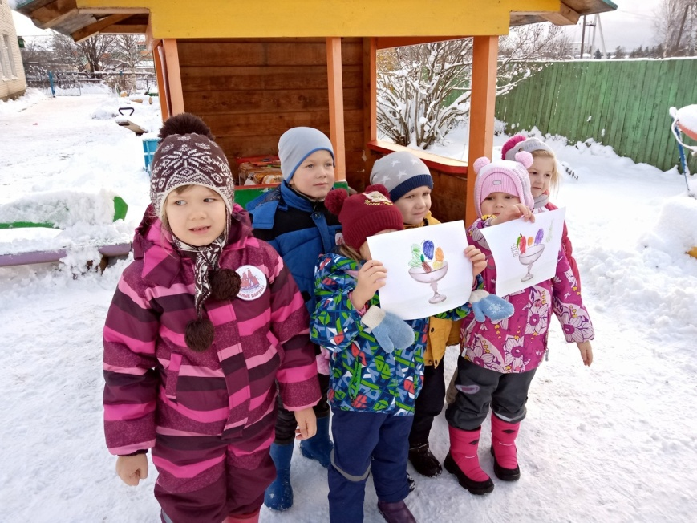
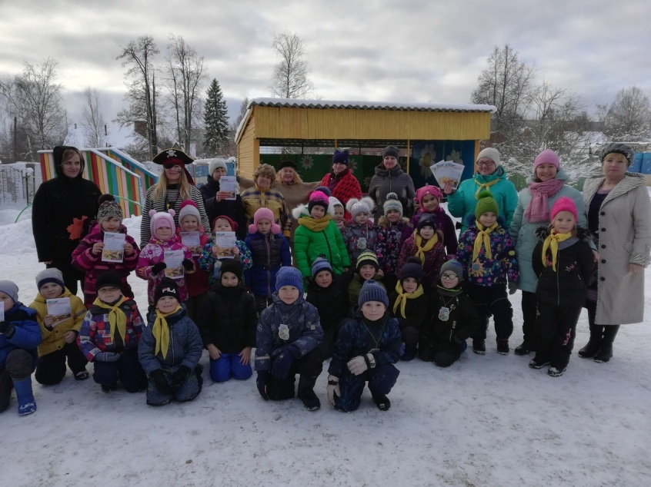
Кольцевой квест
Тема: «Осеннее ассорти»
Цель: обобщение у детей знаний осенних лексических тем: «Овощи.
Фрукты», «Грибы. Ягоды», «Осень. Деревья»
Команды детей двигались по своему игровому маршруту (карте), выполняя задания сладкоежки Карлсона. Квест был организован на прогулочных участках с детьми детских садов города Вытегры

Slide 9
Виртуальный квест
Тема: «Подарки Деда Мороза»
Цель: развитие речевых возможностей детей с родителями в домашних условиях, используя поддержку учителя-логопеда
Квест проводится накануне Нового года. Суть его – найти пропавший у Деда Мороза мешок с подарками. Для этого нужно ежедневно выполнять детям с родителями задания от учителя-логопеда в группе социальной сети «В Контакте». Для каждого игрока – свой подарок, который нужно разгадать. Вечером каждого дня семьи-участники получают подсказки в виде картинок. В эпилоге квеста дети вместе с родителями собирают слово –«подарок» («кукла», «маска», «санки», «орехи», «зефир», «котик») из первых букв изображений, получаемых за выполнение ежедневных индивидуальных заданий

Slide 10
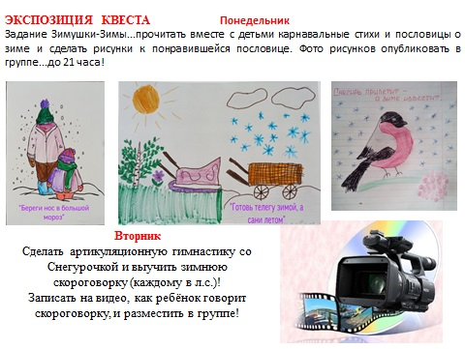
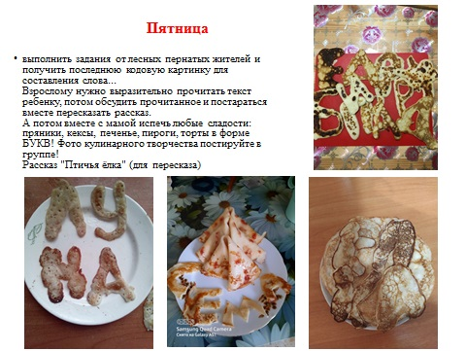
Ход квеста

Slide 11
Отзывы
родителей

Slide 12
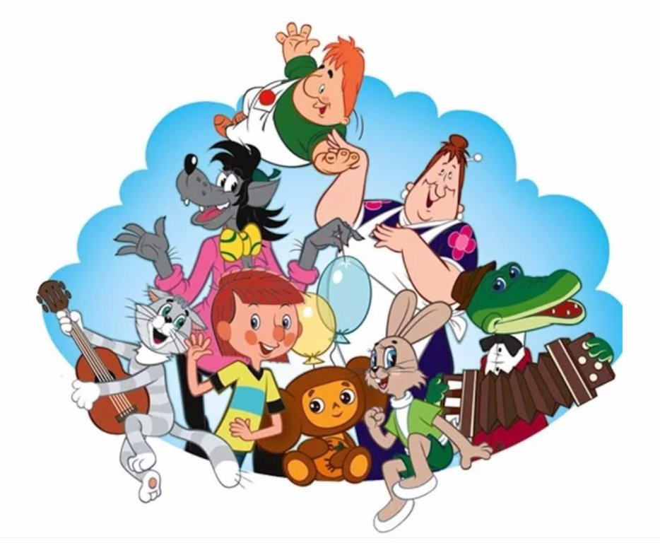
Мотивационными приемами в прологе квеста могут быть:
аудиосообщение
показ мультфильма
подарочная коробка
замка без ключа
записка в замороженном кубике льда
«волшебный» клубок ниток
появление Сундучка, шкатулки, сказочного героя,
вызывающие у детей интригу к достижению результата

Slide 13
Результаты опыта
Используя квест-технологию системно, дети привыкают к максимальному включению в речевую деятельность. Активный познавательный интерес, внимание у детей удерживается на протяжении всего логопедического занятия. Создается атмосфера сотрудничества и доверия.
С помощью интеграции речевых заданий, специального подбора речевого наглядного материала достигается качество коррекции звукопроизношения. Частая смена видов деятельности способствует предупреждению утомляемости детей. Эмоциональная составляющая логопедических занятий развивает интерес у детей к собственной речи, стремление исправить несовершенства гораздо быстрее. Возникает желание говорить правильно и красиво.
Мониторинг удовлетворённости родителей качеством коррекции и развития речи у детей показывает положительную динамику.
Данные формы работы можно включать в понедельное комплексно-тематическое планирование образовательного процесса компенсирующей группы для детей с нарушением речи дошкольного учреждения.

Slide 14
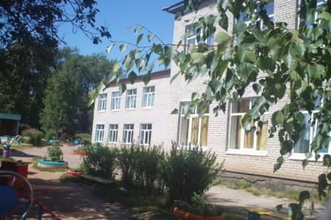
Приглашаем к сотрудничеству: БДОУ ВМР «Детский сад «Кораблик» общеразвивающего вида» Вытегорский район, г.Вытегра, ул.Просвещения, д.9 e-mail: detsadkorablik@mail.ru тел: 8(81746)2-30-82

